Slide 1
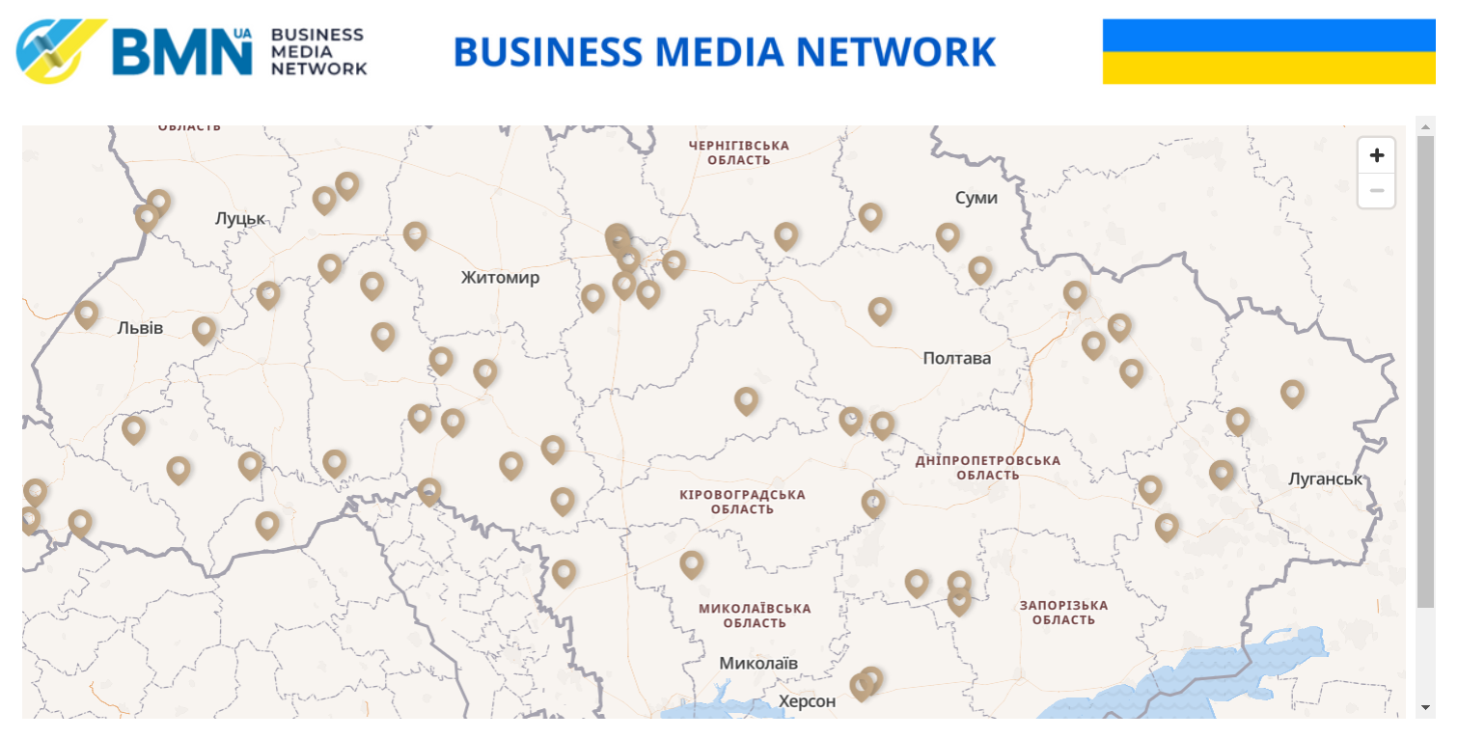

CITY SHOWCASE
це найбільший електронний каталог міст, бізнесів та державних установ України
https://eot.city/

Slide 2
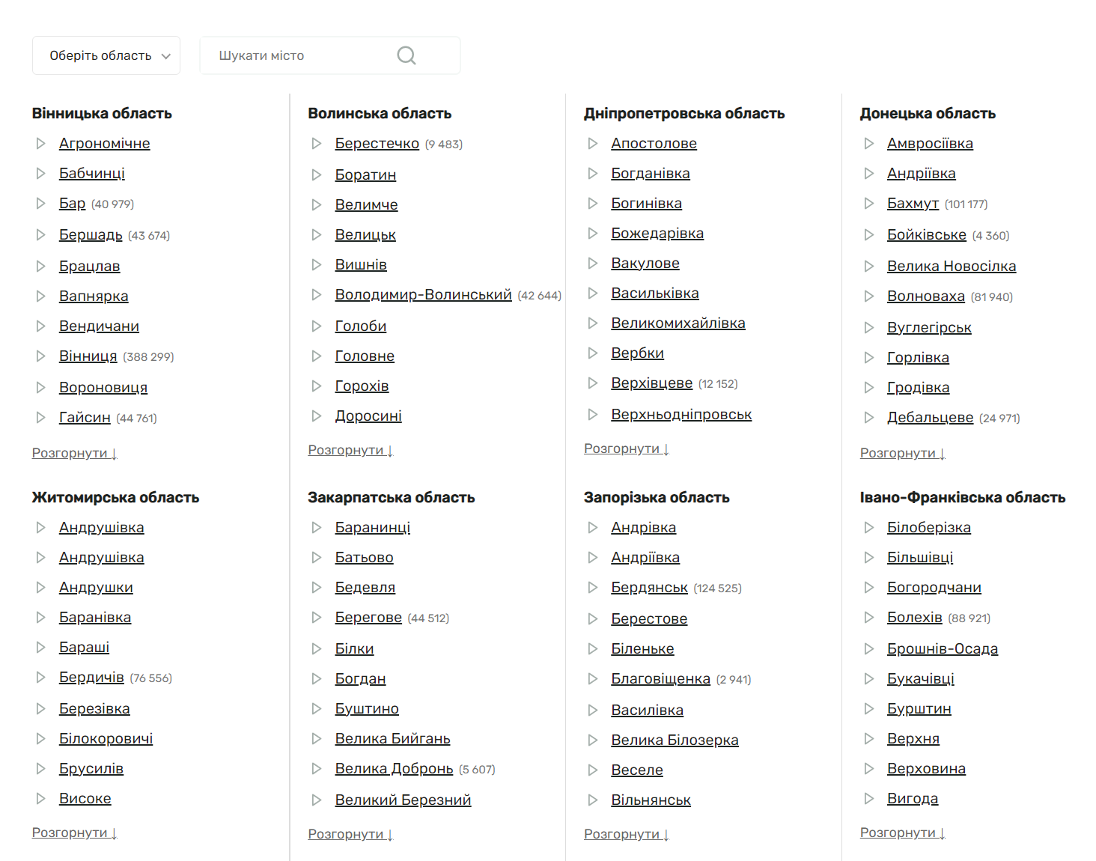

CITY SHOWCASE
на нашій платформі зареєстровано:
1472 населених пункти України
Name Here

Slide 3

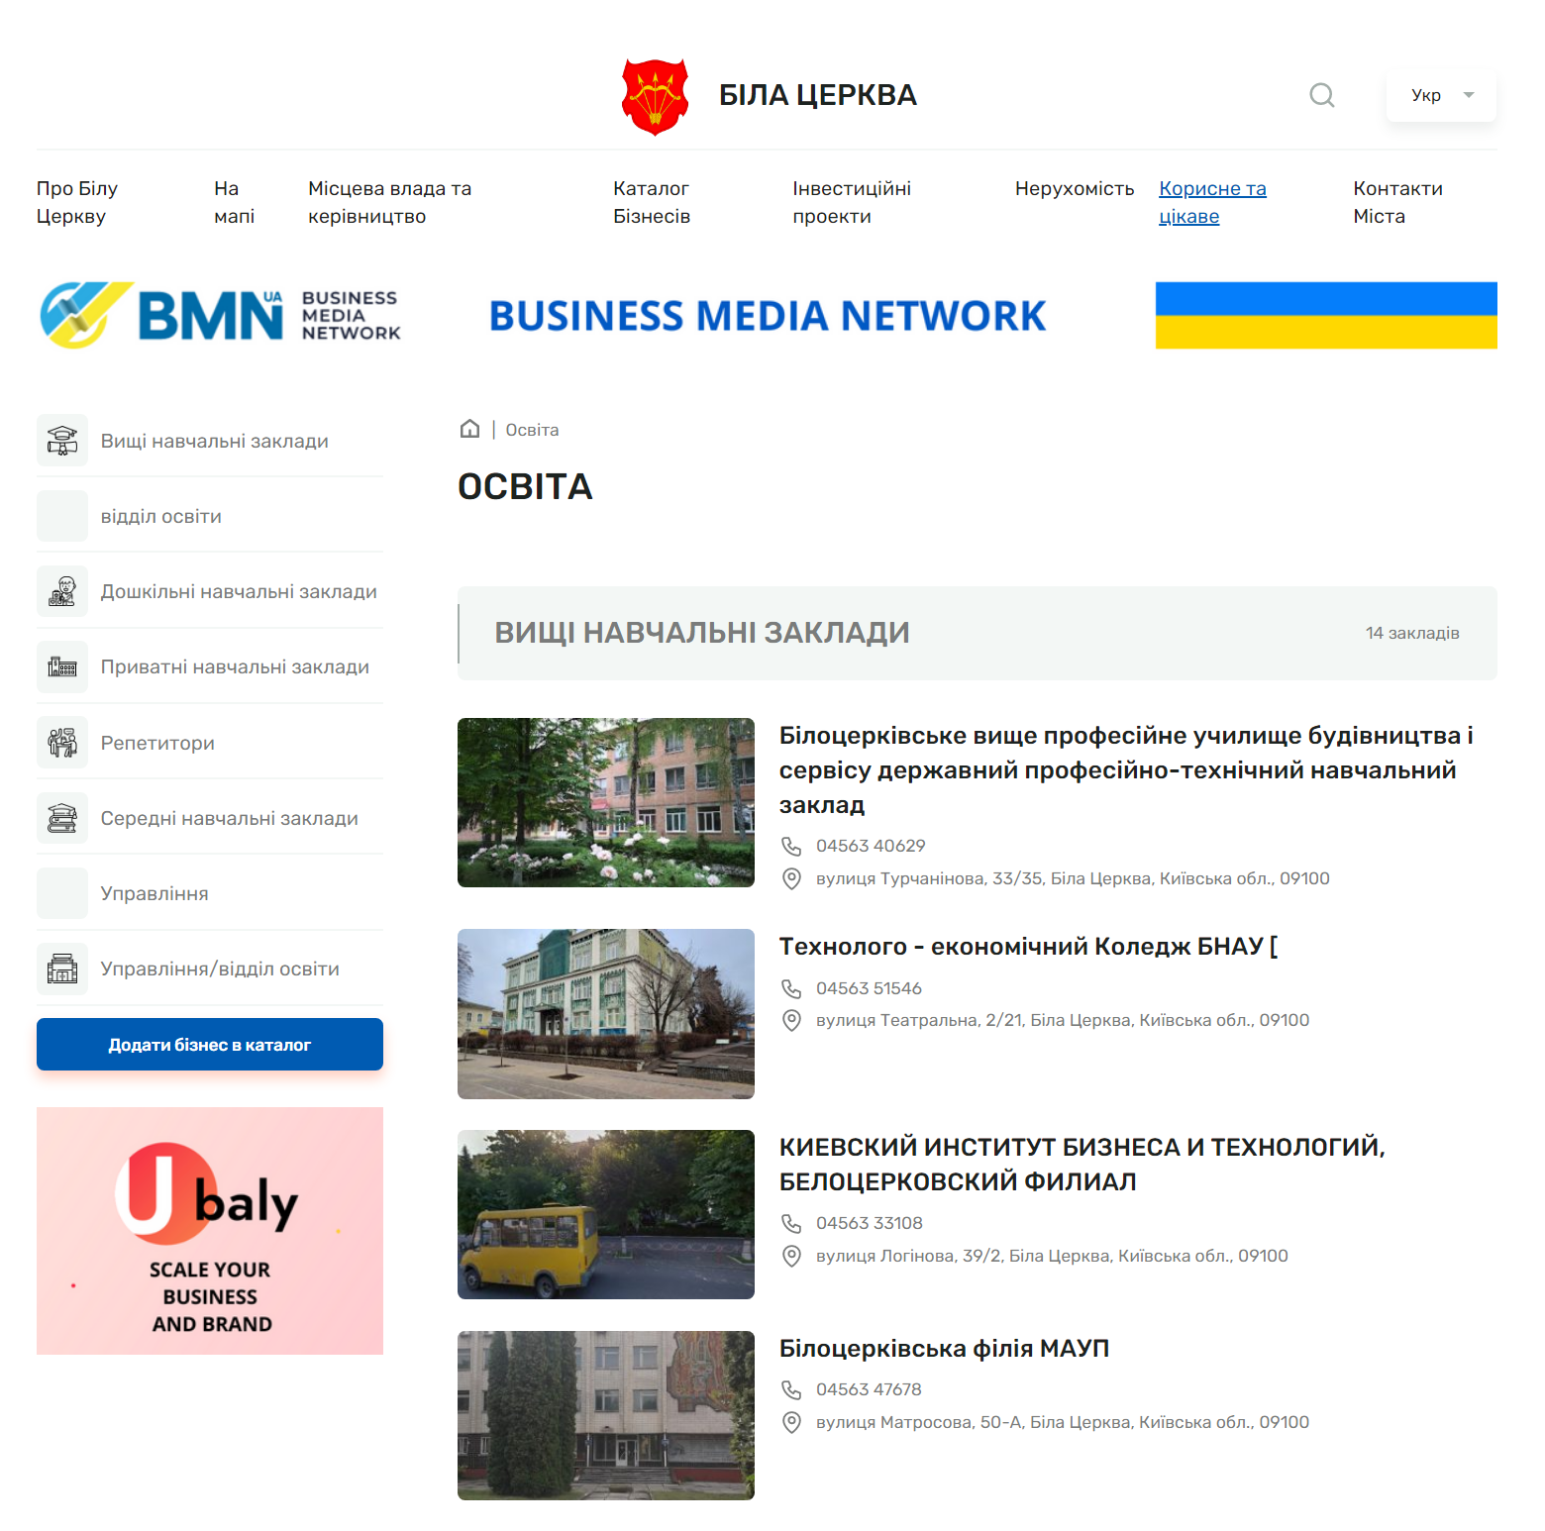
Інформація про понад
1 000 000 бізнесів,
та державних установ
розміщені на платформі
для зручної навігації та пошуку
на платформі, передбачений розподіл за цільовими категоріями, щоб відвідувачі порталу змогли швидко необхідний об'єкт

Slide 4


Кожна організація отримує персональну сторінку
У якій розміщується інформація про ваш вид діяльності, опис послуг, фотографії, адреса, контакти, та вся необхідна інформація, яка потрібна вашим клієнтам

Slide 5

CITY SHOWCASE
це ефективний рекламний інструмент, що допоможе вам отримати клієнтів

Slide 6

CITY SHOWCASE
платформа дозволяє розміщувати рекламу,
у найефективнішому місці, а саме:
на сторінках ваших конкурентів

Slide 7
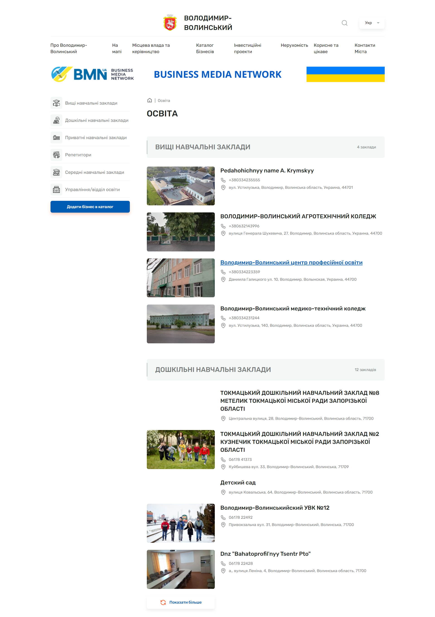
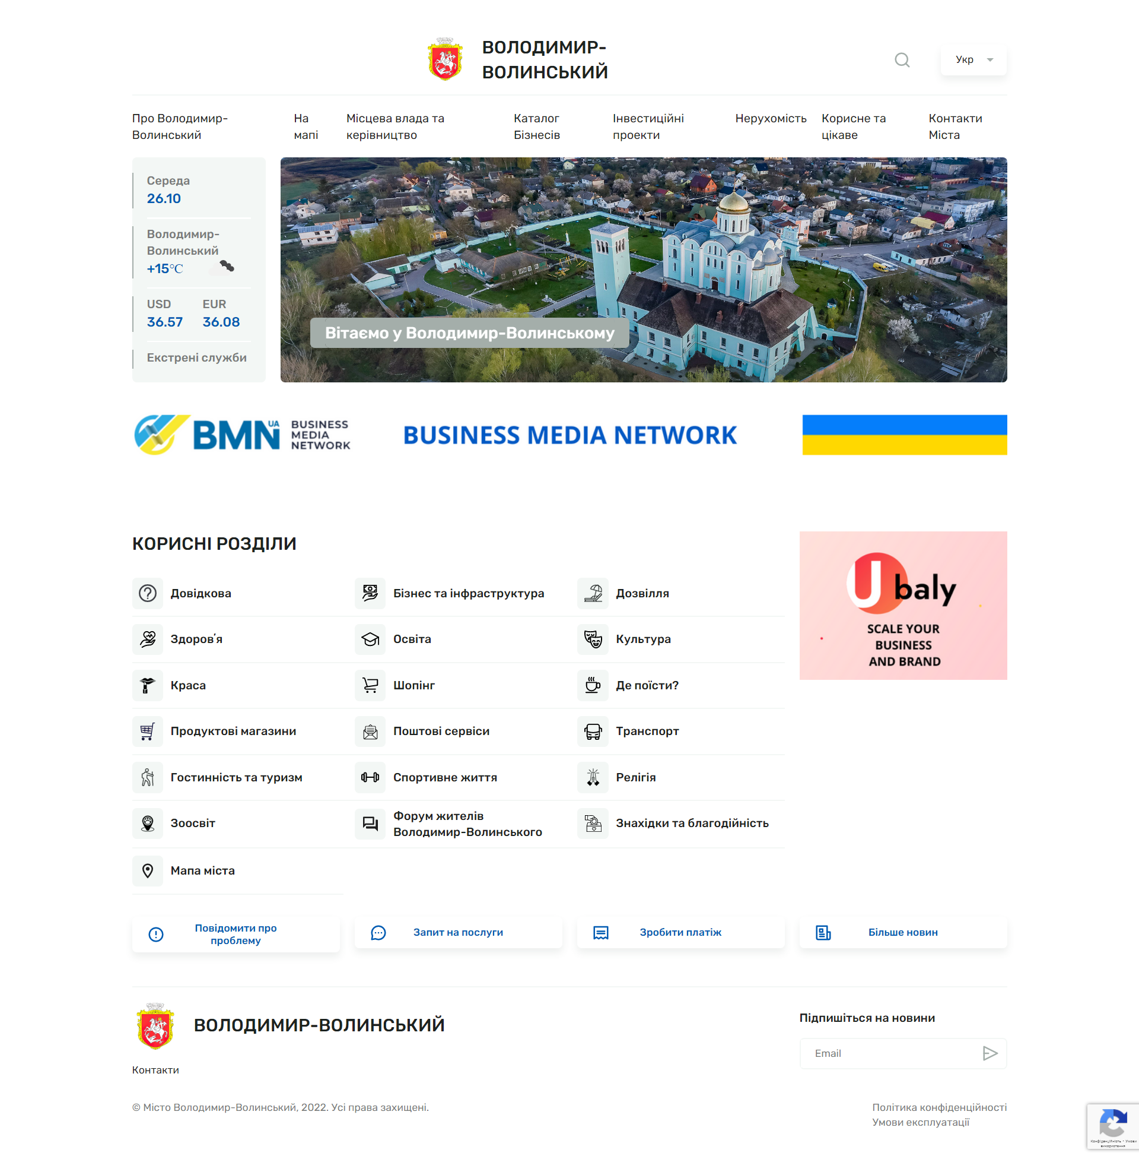
На платформі зареєстровані:
128 навчальних закладів
з вашого міста

Slide 8
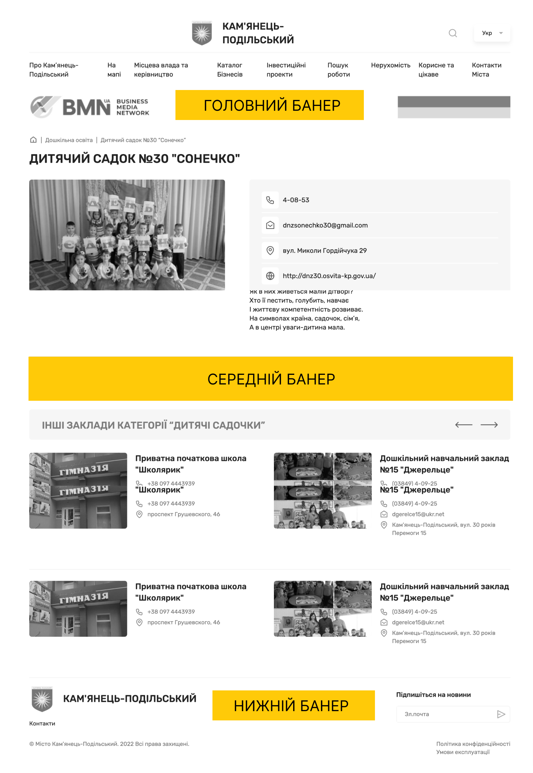
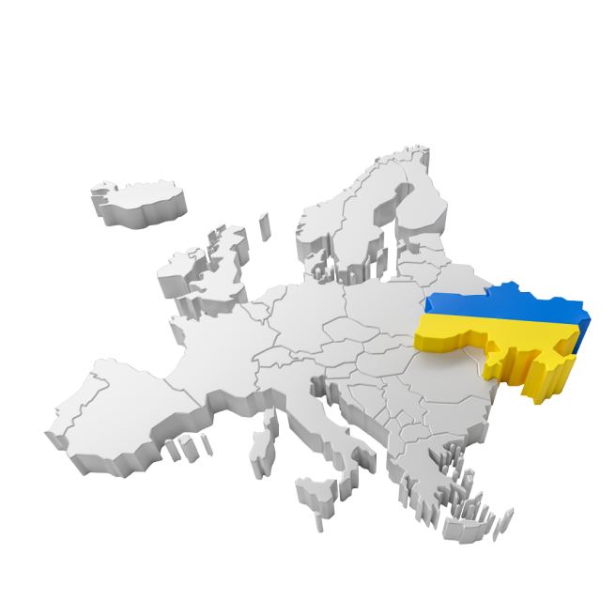
На сторінці кожного з них,
передбачено три місця для
розміщення реклами:
Верхній банер
Середній банер
Нижній банер

Slide 9
ВЕРХНІЙ БАНЕР
СЕРЕДНІЙ БАНЕР
НИЖНІЙ БАНЕР
ПАКЕТ
(ТРИ БАНЕРИ)
480 грн/міс
480 грн/міс
240 грн/міс
800 грн/міс
СПЕЦІАЛЬНА ПРОПОЗИЦІЯ: 1200ГРН/6 МІС*
Акція діє при оплаті до 31 грудня 2022 року

